Slide 1



Rutiner och standarder
    Förvaltning av utbildningskoncept
    Lean, ledarskap och arbetsmiljö
    Kunskapsnav företagsledning och entreprenörskap
    Uppdaterat material 2024 - 2025
Notes:
Att arbeta med rutiner och standarder innebär att man gör en överenskommelse om vad som är bästa kända sätt att “göra jobbet”, det blir vår rutin eller standard. Att vi gör på samma sätt där det är viktigt är en är en förutsättning för att utvärdera effekten av en förändring, så att vi kan se om den blir en förbättring.
Leans principer
Standardiserat arbete är grunden för ständiga förbättringar
Använd visuell styrning så att inga problem döljs.
Fatta beslut långsamt och i samförstånd, överväg alla alternativ och genomför snabbt.
Gå ut och se med egna ögon för att förstå problemet i grunden.
Bli en lärande organisation genom att oförtröttligt reflektera och ständigt förbättra.
Skapa en kultur där processerna stoppas för att lösa problem.

Slide 2
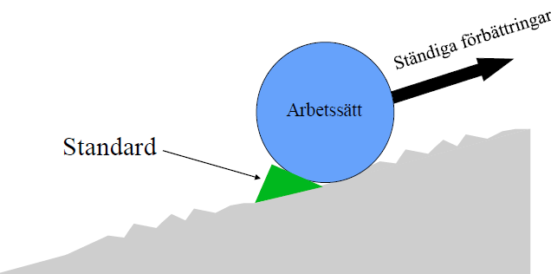
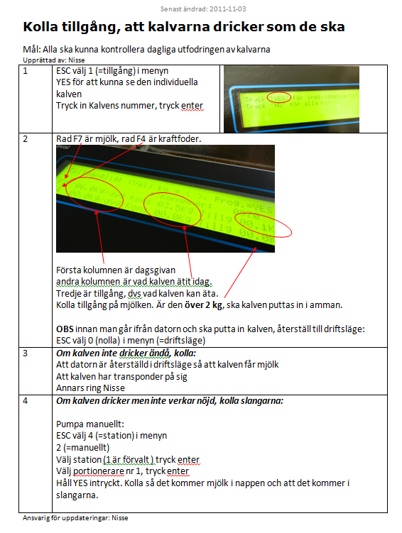
Standardiserat arbetssätt är grunden
för ständiga förbättringar
Notes:
Varför?
Att arbeta med rutiner och standarder innebär att man gör en överenskommelse om vad som är bästa kända sätt att “göra jobbet”, det blir vår rutin eller standard. Att vi gör på samma sätt där det är viktigt är en är en förutsättning för att utvärdera effekten av en förändring, så att vi kan se om den blir en förbättring. Det är grunden för ständiga förbättringar.
Leans principer
Standardiserat arbete är grunden för ständiga förbättringar
Använd visuell styrning så att inga problem döljs.
Fatta beslut långsamt och i samförstånd, överväg alla alternativ och genomför snabbt.
Gå ut och se med egna ögon för att förstå problemet i grunden.
Bli en lärande organisation genom att oförtröttligt reflektera och ständigt förbättra.
Skapa en kultur där processerna stoppas för att lösa problem.

Slide 3

Standard
= Det överenskomna, bästa och effektivaste sättet att just nu utföra ett arbetsmoment.
Notes:
Vad?
Att arbeta med rutiner och standarder är en förutsättning för att kunna arbeta med ständiga förbättringar. Rutiner och standarder underlättar för nyanställda att komma in i verksamheten och gör det lättare att upptäcka fel.
Standard = Det överenskomna, bästa och effektivaste sättet att just nu utföra ett arbetsmoment.

Slide 4
Standarder
En bra standard är effektiv, tydlig,
meningsfull enkel, visuell och känd.
En bra standard innebär:
  Lättare att upptäcka fel
  Förutsättningar för ständiga förbättringar
  Underlätta för nyanställda
  Bibehålla hög kvalitet

Slide 5
Goda råd för att
lyckas!
Kortfattat och precist
Max tio steg
Använd egna bilder
Be om synpunkter från någon utomstående
Låt någon som inte kan att "testa" den
Placera där arbetet utförs
Sätt originalet i en pärm alt spara i en digital mapp, döp dokumentet med tydligt namn så lätt att hitta och uppdatera.

Slide 6

Standarder,
ständiga förbättringar
Arbetet pågår hela tiden….
En ansvarig – men alla hjälps åt. Missa inga bra idéer!
Vad ska vi uppnå?
Alla måste veta varför, kännas meningsfullt. Lättare att att göra rätt och lättare att komma med förbättringsförslag
Följer alla standarden? Varför inte? Någon kanske har ett bättre sätt att jobba?
Skriv – testa – följ upp – analysera regelbundet! (PUFF)
Uppdatera! Ständigt bättre…
Notes:
En standard är grunden för förbättringar.
Om inte alla är överens om hur arbetsmomentet ska utföras så har man ingen utgångsnivå att förbättra ifrån.
Målsättning att det ska vara lätt att göra rätt oavsett vem som utför uppgiften.

Slide 7
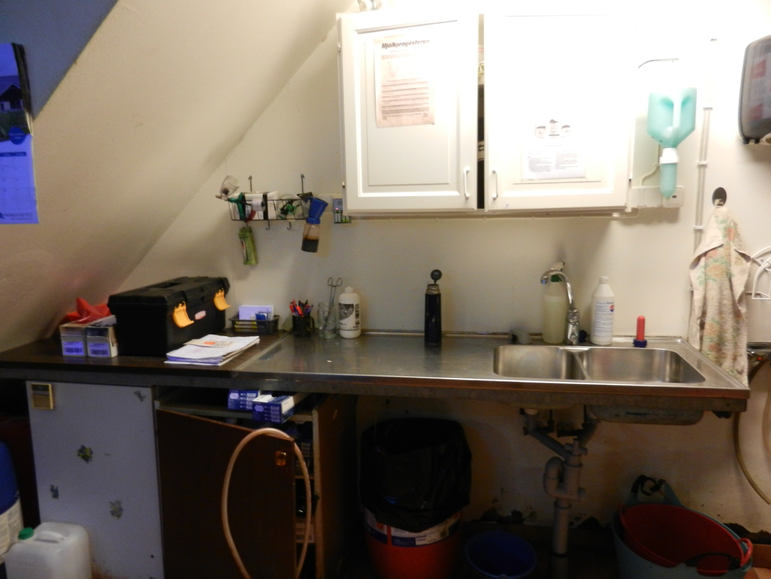
Exempel: Arbetsbänk
mjölkproduktion
Skräpkanyler, sprit, tvål
Sprita instrument
1 gång/ varannan vecka
Avtorkad bänk
Semineringsblock
Händelseblock
Notes:
Exempelbild från Lean Lantbruk - arbetsbänk mjölkproduktion , med mål att säkerställa att det ständigt håller samma ivå på ordning och reda, var sak på sin plats samt sköts på rätt sätt . Gemensamt framtagen standard så lätt att göra rätt oavsett vem som arbetar.

Slide 8
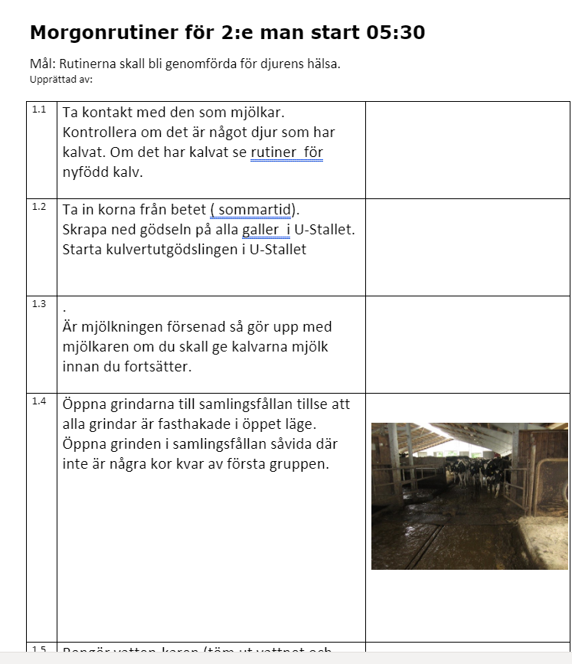

Notes:
Exempel från Lean Lantbruk
Mjölkgård
Morgonrutin

Slide 9
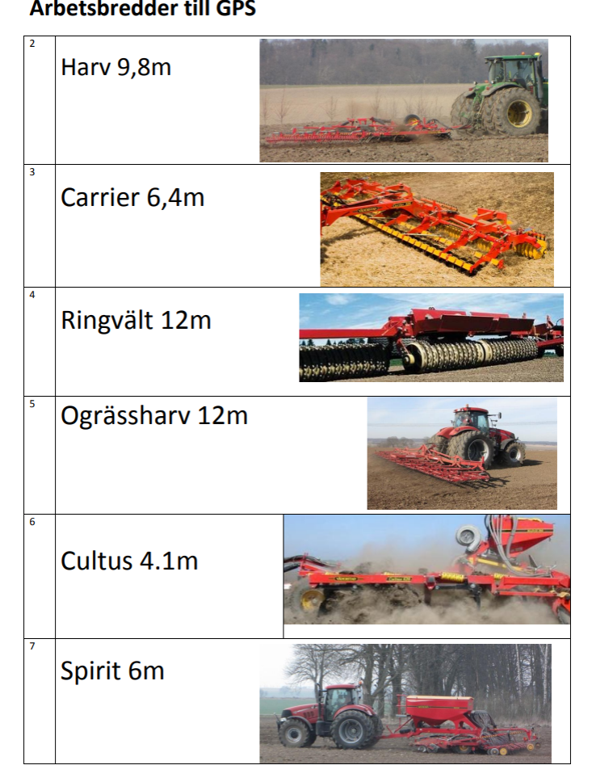

Notes:
Exempel från Lean Lantbruk
Växtodlingsgård
Rutin arbetsbredde till GPS

Slide 10
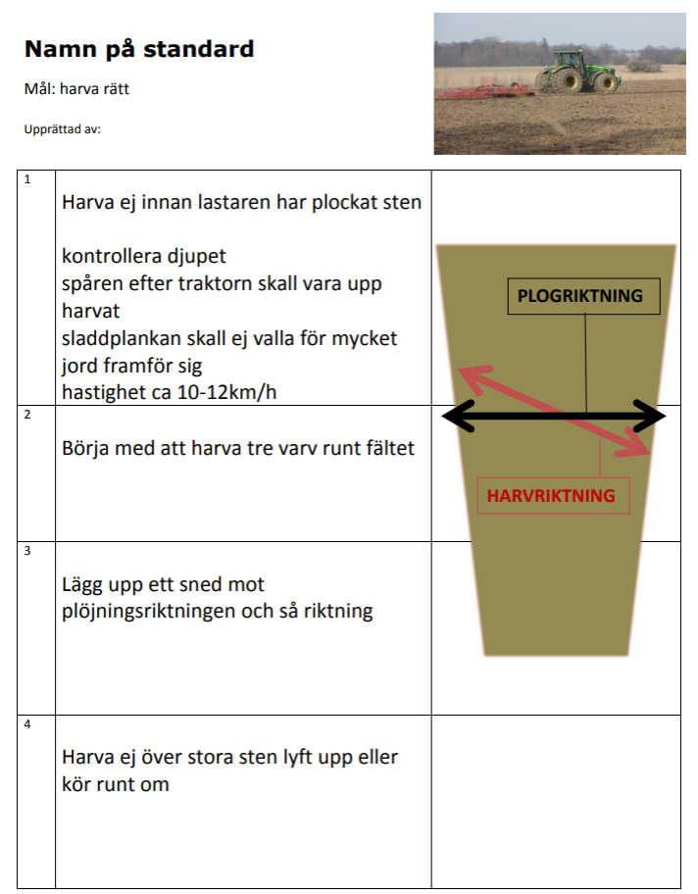

Notes:
Flera exempel
Växtodling
Standardmall, förklaring med ord och bild, kan vara foton eller illustrationer

Slide 11

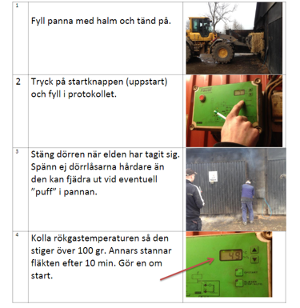
Standard – halmpanna
Notes:
Lean Lantbruk
Flera exempel
Halmpanna

Slide 12

Övning
Välj ut ett arbetsmoment som ska
standardiseras.
Skapa en gemensam standard
för det utvalda arbetsmomentet.
Se instruktion i körschema
och använd mall standardrutin
Notes:
Se instruktion i körschema samt ta del av mall standardrutin – finns under stödmaterial på Kunskapsbanken under modulen "Rutin och stadarder".

Slide 13
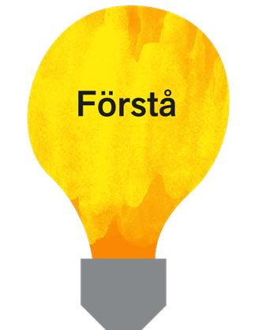
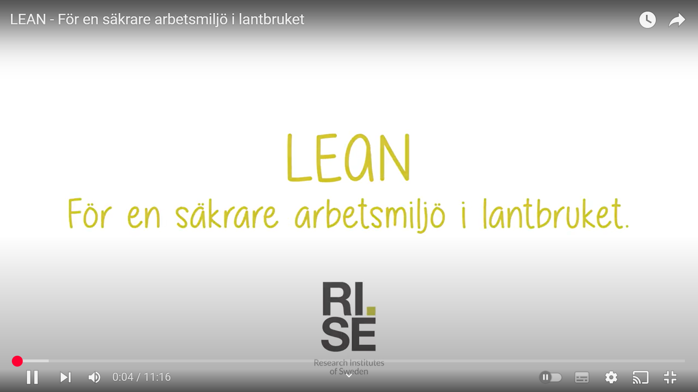
Tips!
Film – Lean för en säkrare arbetsmiljö i lantbruket

Slide 14
Tips!
Flera kunskapsmoduler från verktygslådan som
stöd i arbetet med att utveckla verksamheten.
PUFF/PDCA - Strukturerad problemlösning
Nytto och insatsdiagram
Slöserijakt
Värdeflödesanalys
Lean och leans principer
Vision
Värderingar
Produktionssystem

